Slide 1
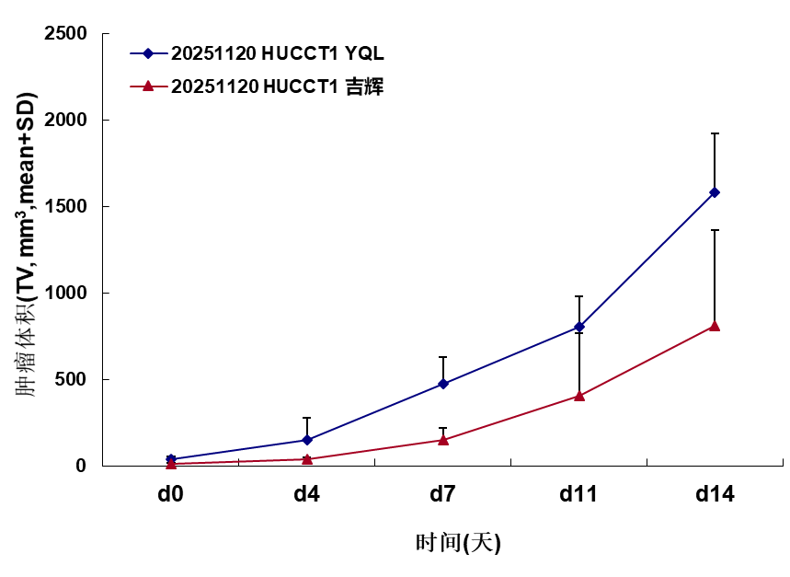
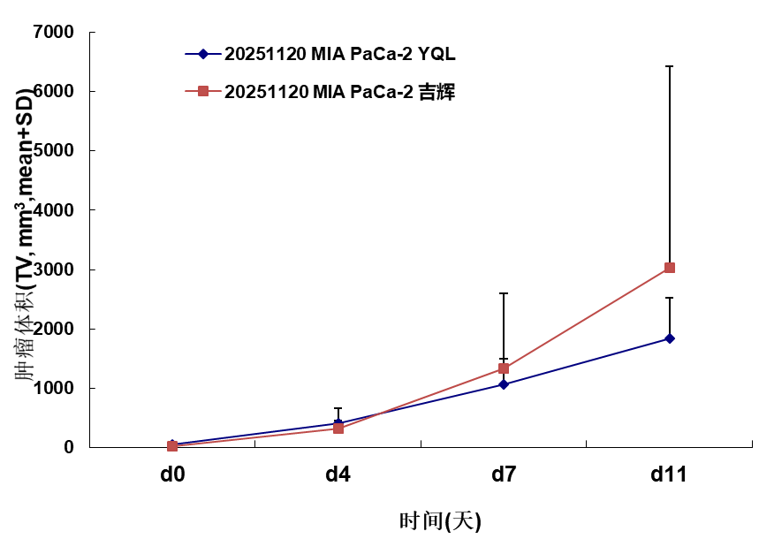
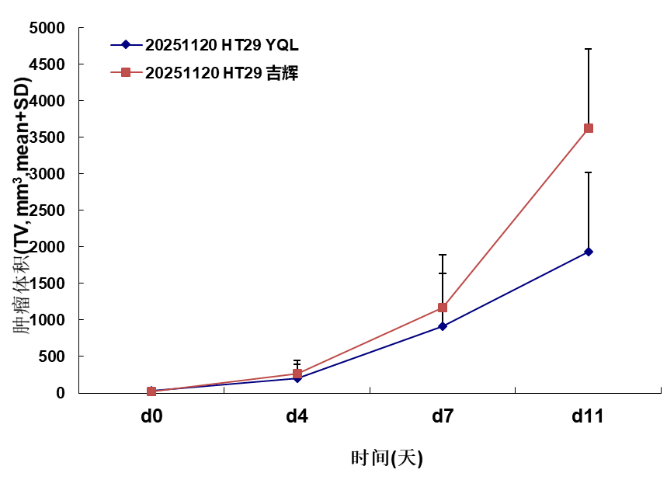
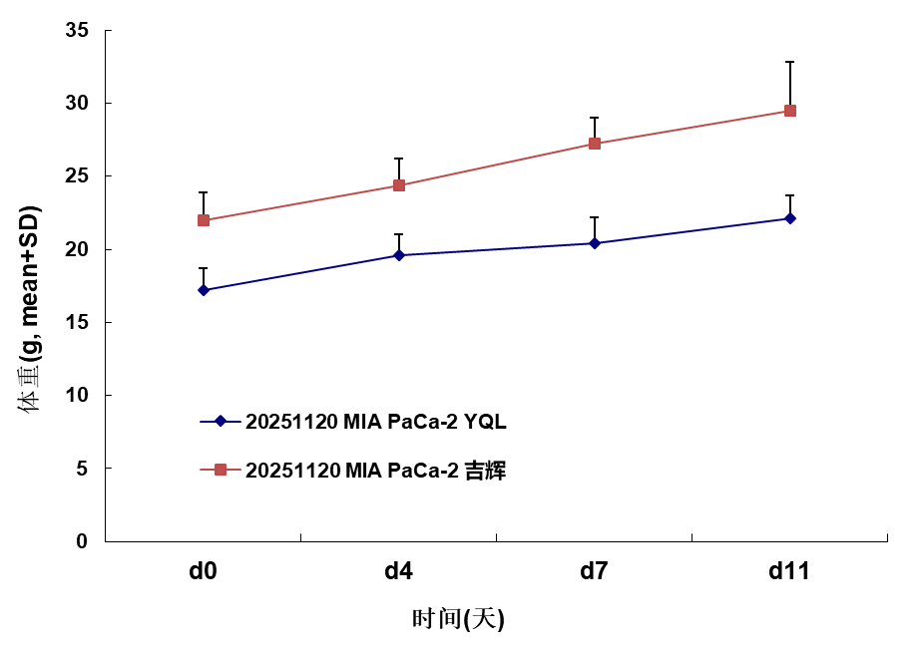
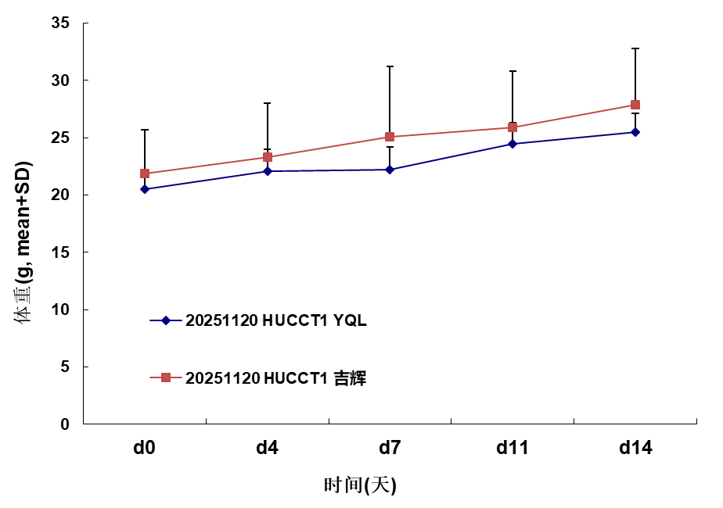
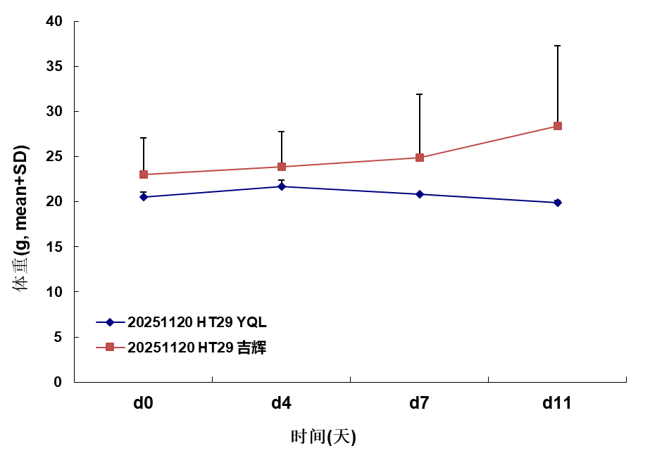
以上6批均使用的是♀裸鼠，标注吉辉的为ICR裸鼠，标注YQL的为BALB/C裸鼠

Slide 2
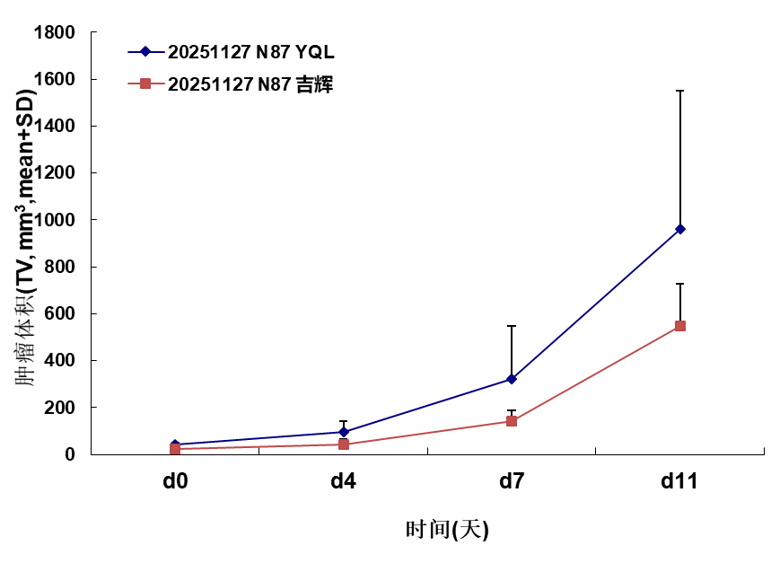
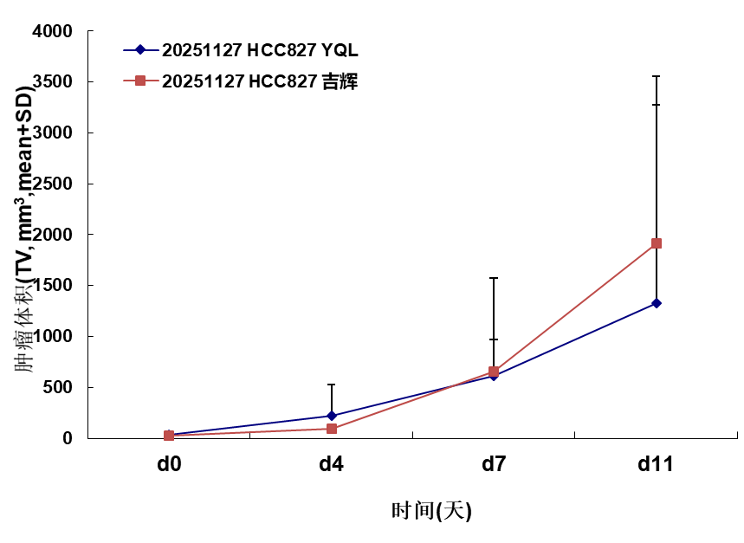
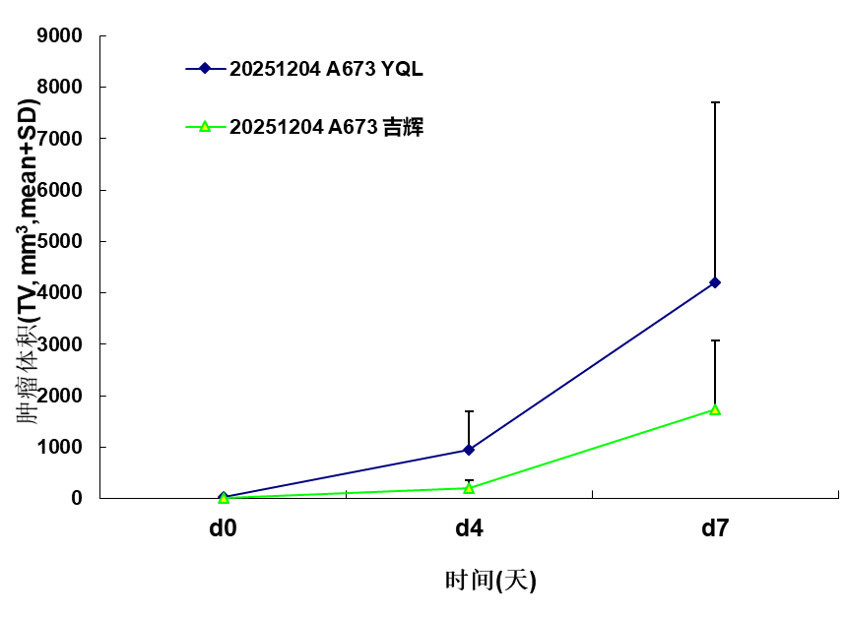
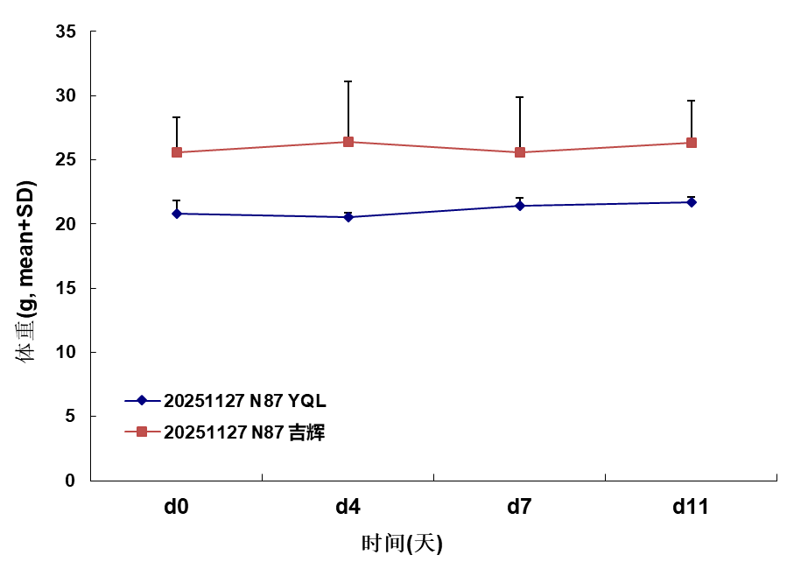
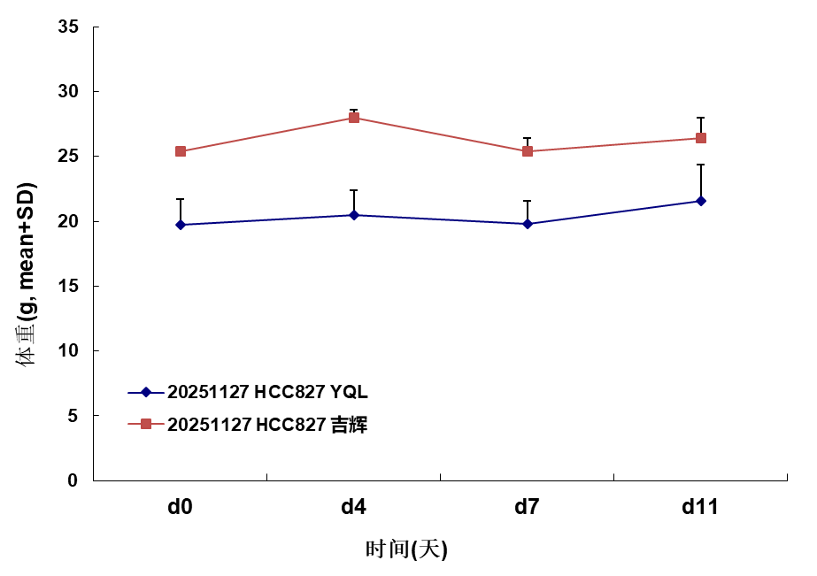
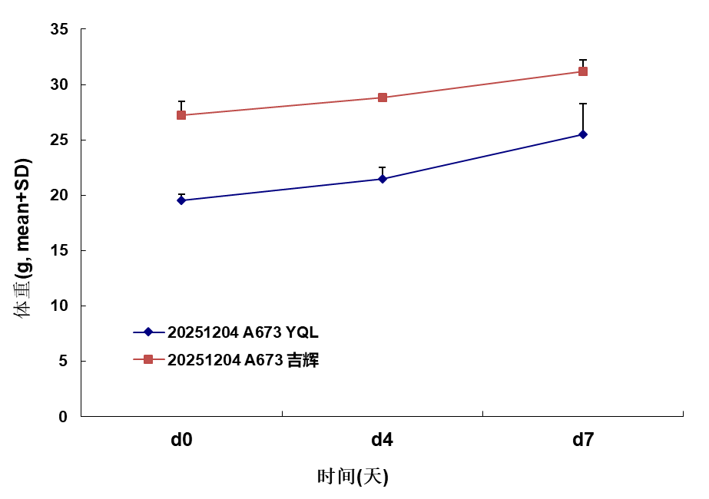
以上6批均使用的是♀裸鼠，标注吉辉的为ICR裸鼠，标注YQL的为BALB/C裸鼠

Slide 3
优点：
有些恶病质程度很高的肿瘤会导致小鼠后期体重下降很多，给药会成为困难，可以使用ICR裸鼠，小鼠体重下降会好很多。
有些肿瘤长得超级快，给药时间过短，此时也可以使用ICR裸鼠，减慢小鼠肿瘤生长速度，延长给药时间。
新品种裸鼠接种瘤块后一周和原本裸鼠对比生长速度偏慢，后续速度相当。

